Slide 1
সবাইকে শুভেচ্ছা

Slide 2
শিক্ষক পরিচিতি
মোঃফখরুল আলম
সহকারি শিক্ষক
দীঘলগাঁও
সরকারি প্রাথমিক বিদ্যালয়
বরুড়া,কুমিল্লা।

Slide 3
বিষয় পরিচিতি
বিষয়ঃবাংলা
শ্রেণিঃ চতুর্থ
অধ্যায়ঃ 7
সময়ঃ ৪০মিনিট

Slide 4
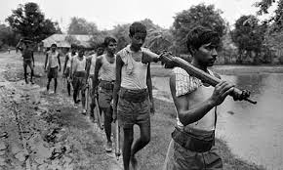
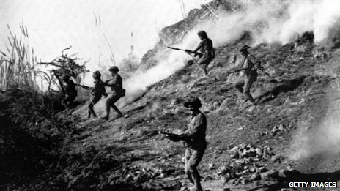
মুক্তিযুদ্ধের ছবি

Slide 5
বীরশ্রেষ্ঠদের বীরগাথা
পৃষ্ঠা নং-২৬,২৭

Slide 6
শিখন ফল
শোনাঃ পাঠ্যাংশটি মনোযোগ সহকারে শুনবে ।
বলাঃ মুক্তিযুদ্ধ সম্পর্কে বলতে পারবে।
পড়াঃপাঠ্যাংশটি শুদ্ধ ও প্রমিত উচ্চারণে পড়তে পারবে।
লেখাঃ যুক্তবর্ণ ভেঙ্গে লিখতে পারবে।

Slide 9
৭ জন বীরশ্রেষ্ঠের ছবি

Slide 10
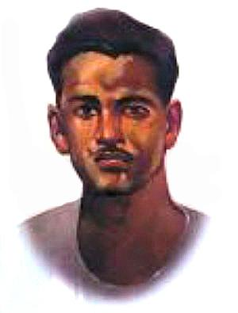
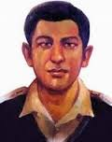
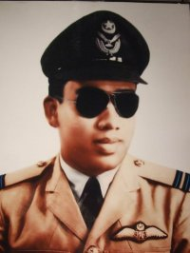
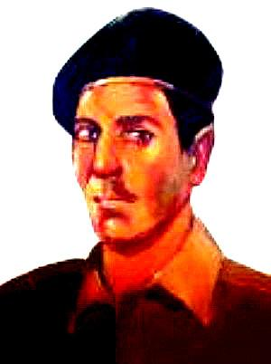
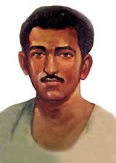
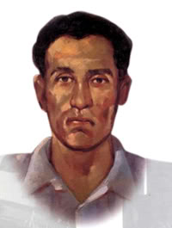
বীরশ্রেষ্ঠদের ছবি

Slide 11
মহিউদ্দিন জাহাঙ্গীর
জন্ম ১৯৪৮ সাল
বরিশাল জেলা
মৃত্যুবরণ করেন ১৪ই ডিসেম্বর ১৯৭১ সালে।

Slide 12
যুক্তবর্ণ
বাঙ্কার
ঙ্ক
ঙ +ক
স্বাধীন
স্বা
স+ব
রক্ত
ক্ত
ক+ত

Slide 13
দলীয় কাজ
গোলাপ দল
জবা দল
৭ জন বীরশ্রেষ্ঠের নাম লিখ।
বীরশ্রেষ্ঠ মহিউদ্দিন জাহাঙ্গীর সম্পর্কে ৫টি বাক্য লিখ।

Slide 14
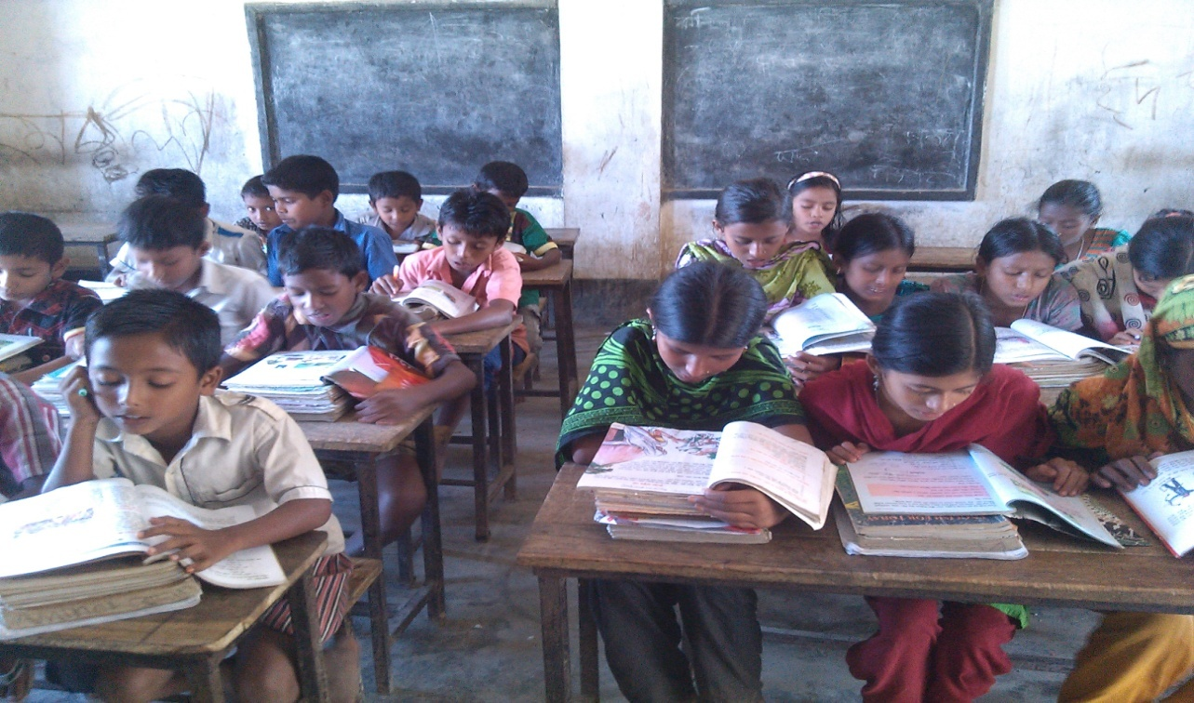
পাঠ্যবইয়ের সাথে সমন্বয় সাধন
তোমাদের বাংলা বইয়ের ২৬ ও ২৭ নং পৃষ্ঠা খোলে নিরবে পড়।

Slide 15
মূল্যায়ন
বীরশ্রেষ্ঠ কত জন?
কার আহবানে মুক্তিযুদ্ধ শুরু হয়?
বীরশ্রেষ্ঠ মহিঊদ্দিন জাহাঙ্গীর কত তারিখ মৃত্যুবরণ করেন?

Slide 16
বাড়ির কাজ
বাংলাদেশের মুক্তিযুদ্ধ সম্পর্কে ৫ টি বাক্য লিখে আনবে ।

Slide 17
ধন্যবাদ

